Slide 1
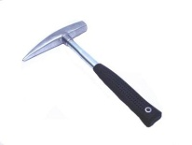
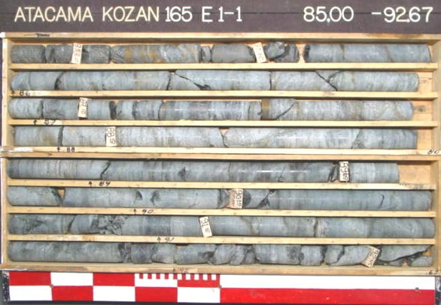
S.C.M. ATACAMA KOZAN
GEOLOGY OF ATACAMA KOZAN

Slide 2
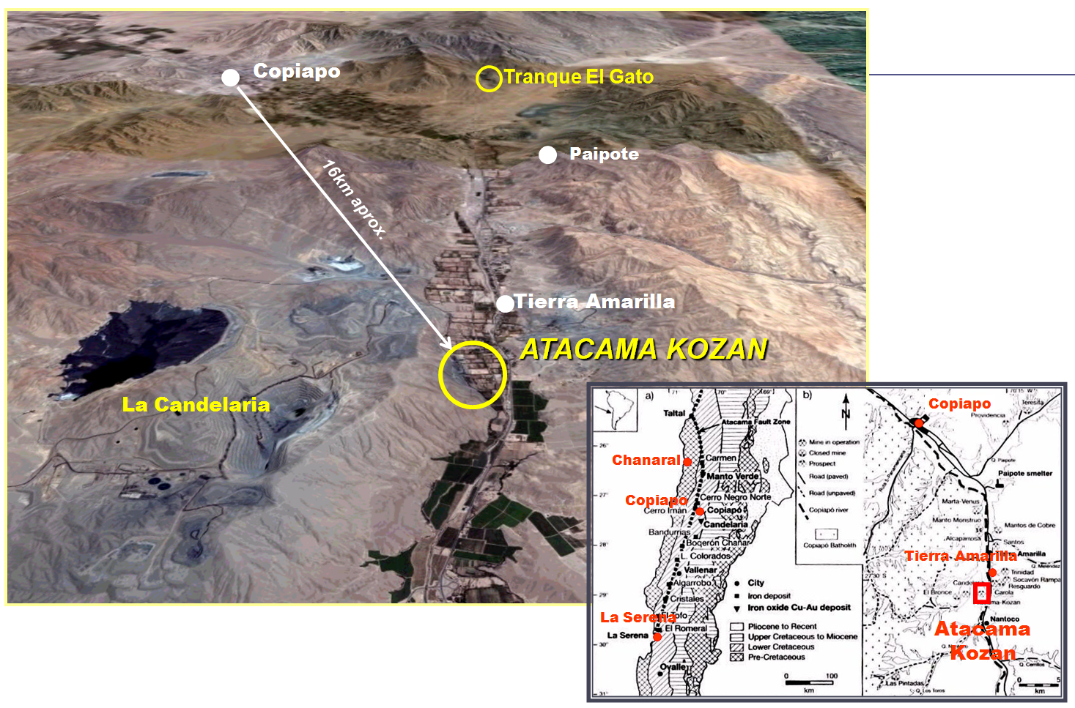
GEOGRAPHICAL LOCATION
Chile 共和国
第Ⅲ州
Copiapó 県
Tierra Amarilla 町
Punta del Cobre
南緯 27°30′
西経 70°16′
Nittetsu 60%、 Inversiones Las Cruces 40%

Slide 3
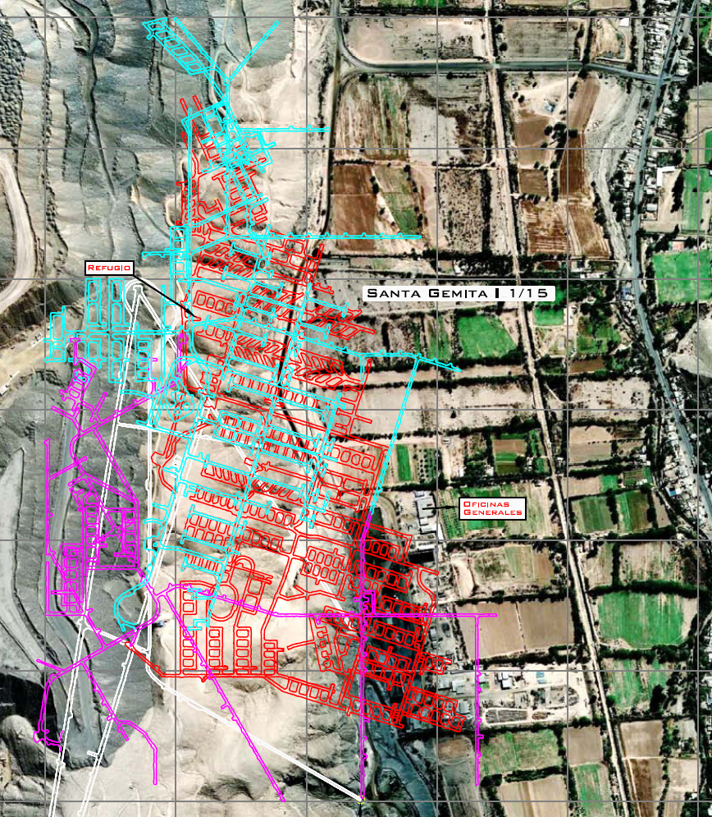
PLAN VIEW
REFUGIO
OFICINAS GERENCIA

Slide 4
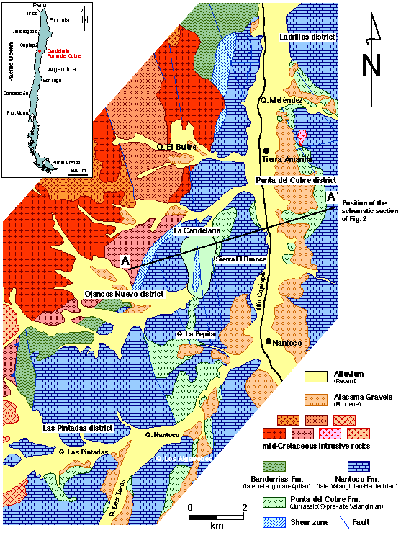
Geología regional área Distrito Punta El Cobre
A´
A

Slide 5
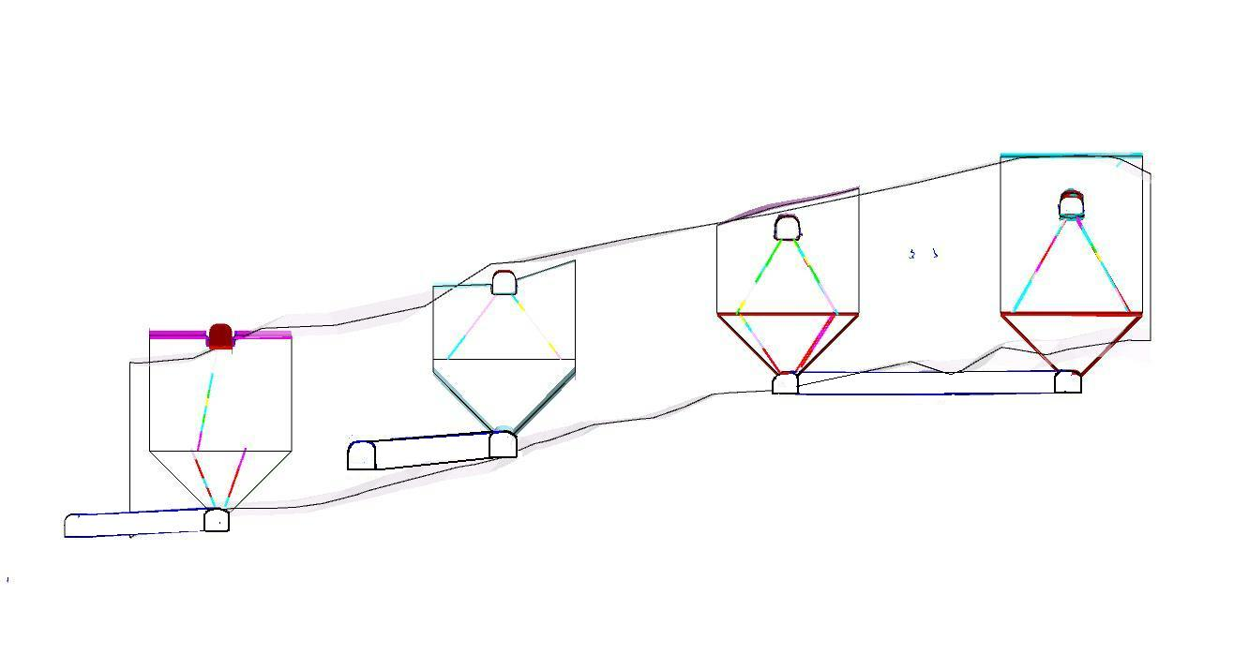
Perfil geológico esquemático
A
A´
Principal unidad de explotación

Slide 6
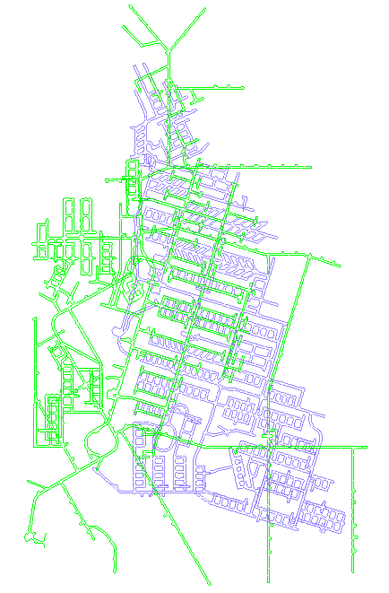
Exploración 2011
Equipo : 2 maquinas diamantinas
(MGM Perforaciones)
Estación : Túneles 310 y 165
(1 Est. en Nivel 136)
Largo de Sondaje : 120 – 200m c/u
Inclinación : -40ﾟ a -90ﾟ (en abanico)
- Malla de Sondajes : 30 a 35 m
Brecha Norte
Manto Norte
OS1
OS2
SLS2
SLS
Brecha 310
OS3
SLS Sur

Slide 7
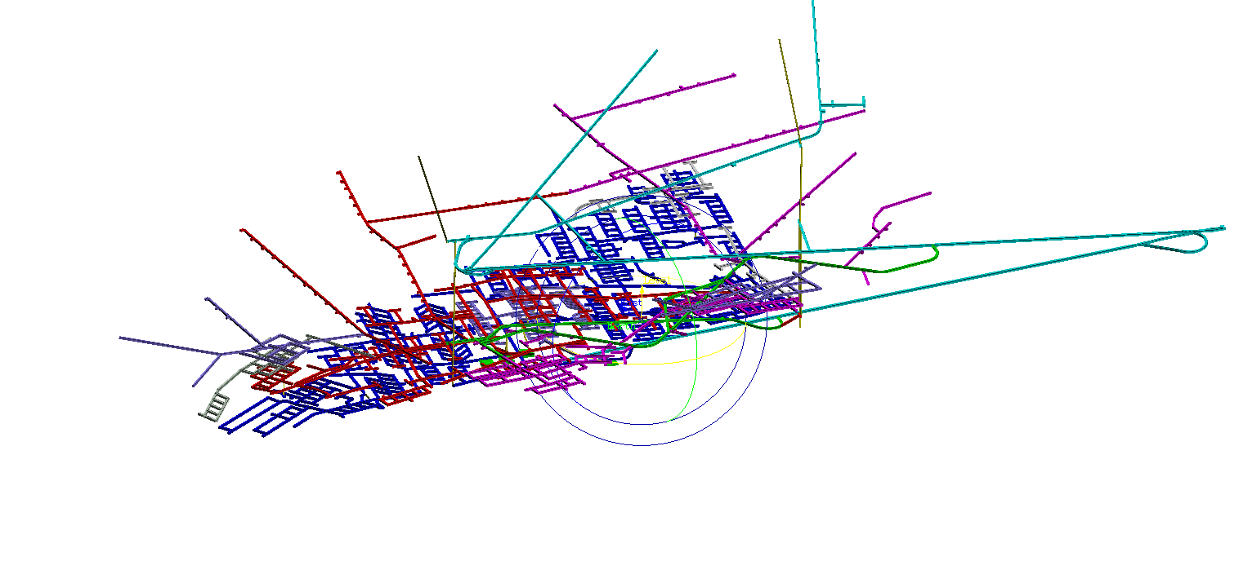
VISTA GENERAL MINA
ISOMETRIC VIEW

Slide 8
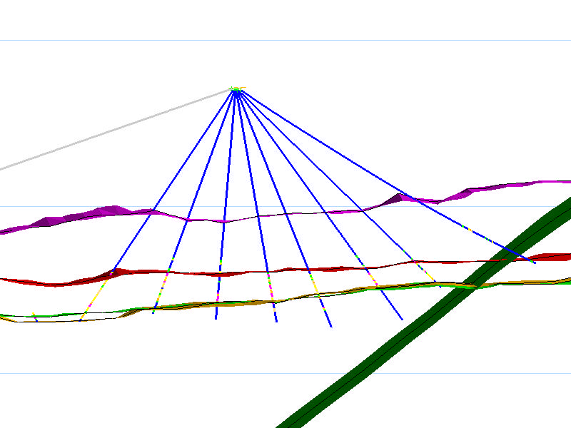
Interpretación de sección (Est.340)
300m
Techo Envelope
200m
Techo Manto
Techo Andesita
Piso Manto
Falla
100m

Slide 9
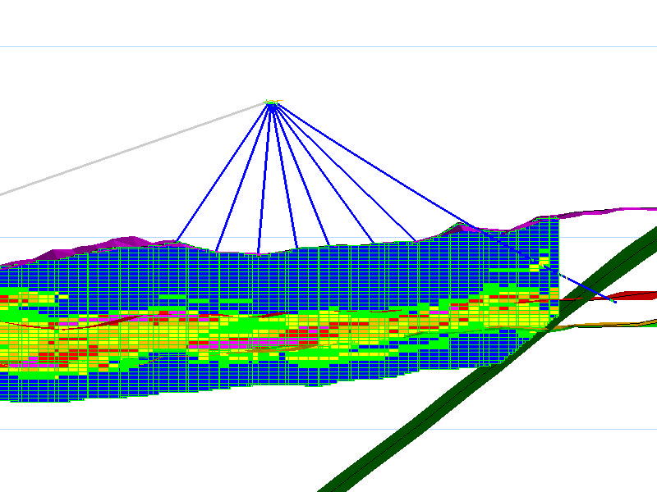
Modelo de bloques
300m
200m
100m

Slide 10

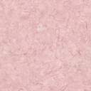
Modelo de alteración y mineralización
Caliza>Arenisca, Alteración Silícea
FORMACION ABUNDANCIA
Lava Andesítica Superior
Granatita
Arenisca>Lutita, Tobaceas, Hornfels
Brecha Hidrotermal, con: Escapolita, Ga, Act, Kf?, Cpy, Py, Mt, Hm
Tobas, Hornfels>Lutita-arenisca
Lutita>arenisca, Hornfels, Cordierita?
Manto – Skarn, Ga, Act, Cpy-Py, Mt-Hm
FORMACION PUNTA DEL COBRE
Manto, Act (Ga), Skarn
Cpy, Py, Mt
Brecha Hidrotermal, con: Kf, Epi, Cpy, Py, Mt, Hm
Alteración Kf-Si fuerte
Vetas Cpy-Py, (Pb-Zn??)

Slide 11
AREA OS2

Slide 12
AREA SLS-SOUTH

Slide 13
AREA BRECCIA North

Slide 14
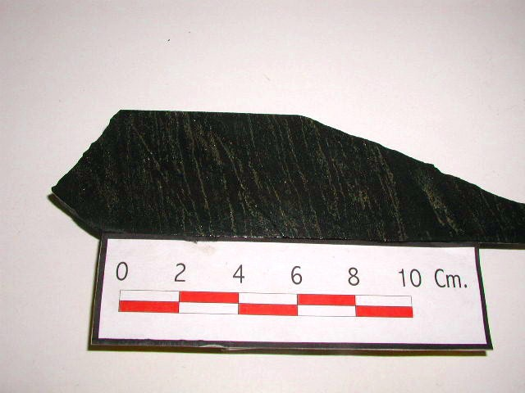
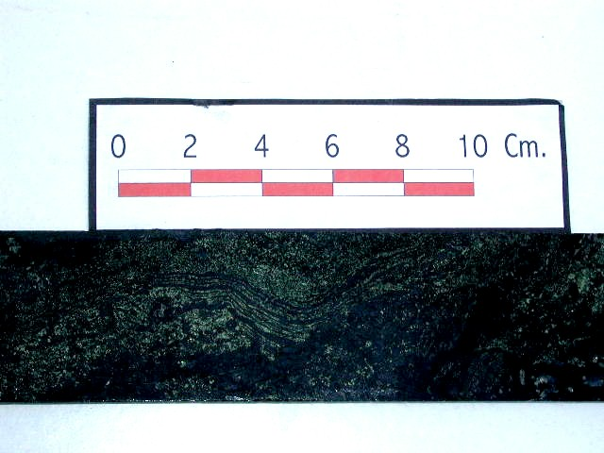
Muestras de roca con alteración y mineralización
Manto de textura fina-laminada (lutita), con cpy>py, mt>hm
Manto de textura gruesa (conglomerado), con cpy>py, mt>hm

Slide 15
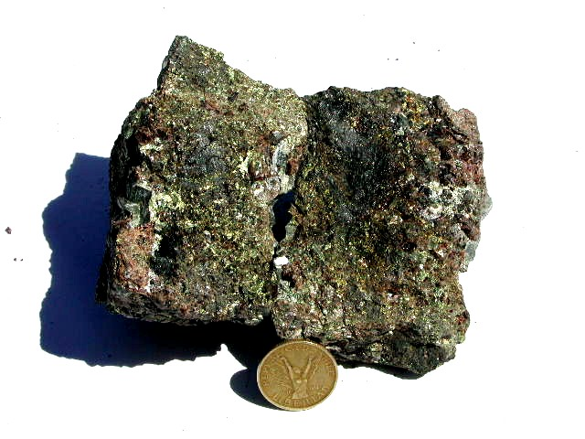
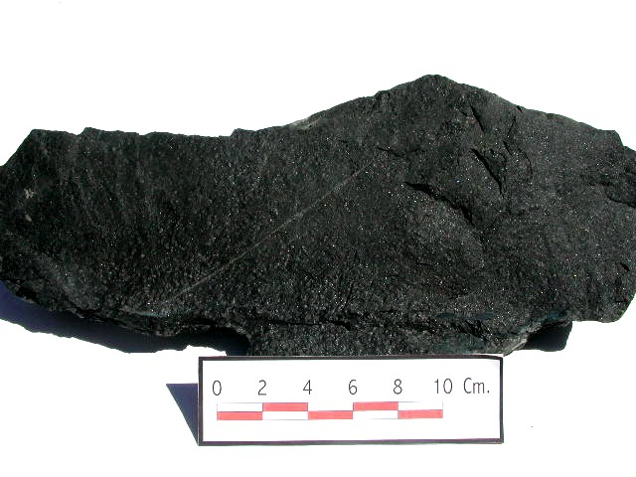
Muestras de roca con alteración y mineralización
Skarn, granatita, con cpy-py-mt
Alt. Clorita-Cordierita, Techo del Manto

Slide 16
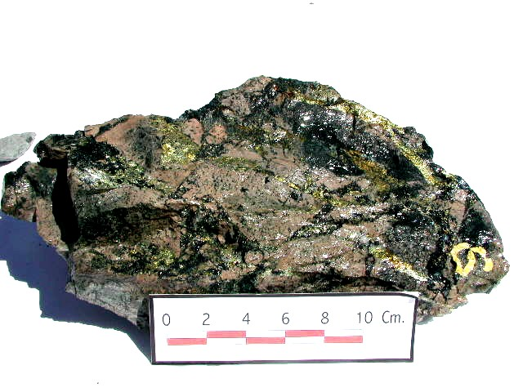
Muestras de roca con alteración y mineralización
Alt. Potásica>Epidota, Andesita?, piso del Manto

Slide 17
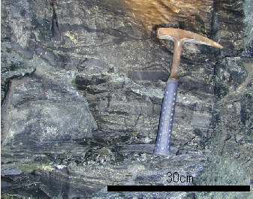
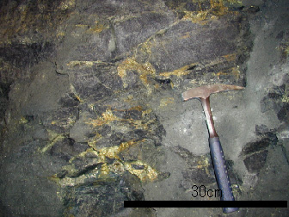
Muestras de roca con alteración y mineralización
Tipico manto bandeado.
Mineralización tipo brecha.

Slide 18
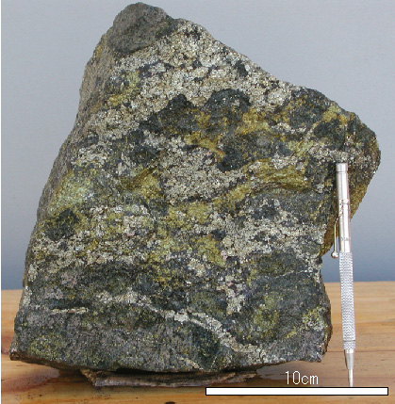
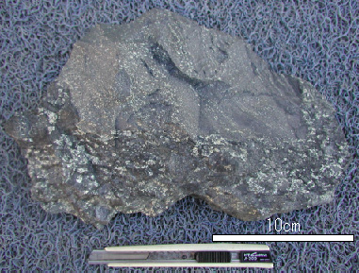
Muestras de roca con alteración y mineralización
Muestra del techo del manto.
Mineralización tipo brecha.

Slide 19
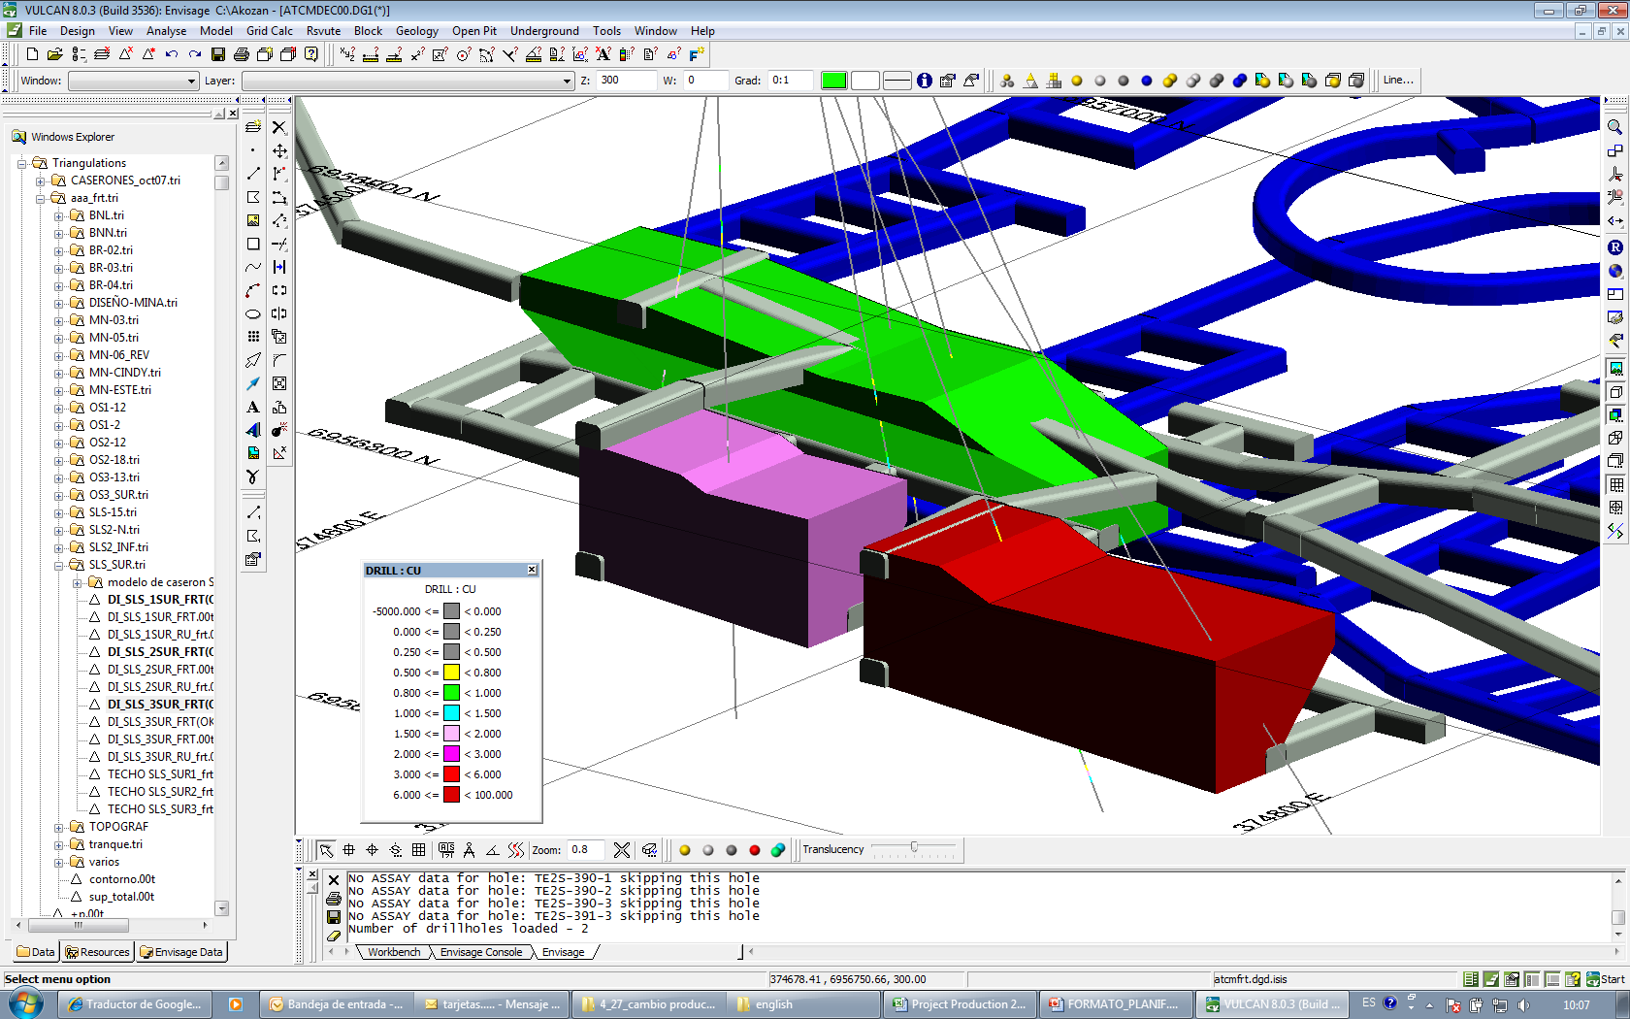
S.C.M. ATACAMA KOZAN

